Slide 1
Les Virus à ARN: les Picornaviridae, les Rotaviridae, les Caliciviridae
Présentée par S. Kara-slimane,
Microbiologiste,
CHU Béjaia,
2024

Slide 2
Le Plan:

Slide 3
Les Picornaviridae:
La famille des Picornaviridae est une famille de virus non enveloppé à ARN simple brin linéaire de polarite positive. Ce sont des virus de petite taille (20 a 30 nm).
Dans cette famille, on distingue différentes espèces :
L’Enterovirus,
L’Hepatovirus,
LeCardiovirus,
L’ Apthovirus,
Le Parechovirus,
L’ Erbovirus,
LeKobuvirus,
LeTeschovirus.

Slide 4
Introduction:
Genre (Nombres de Sérotypes) du genre Enterovirus: | Représentants:
Enterovirus humains A (12) | Poliovirus Humains 1 à 3 Coxsackievirus Humains A2-8, A10, A12, A14, A16 Enterovirus Humains 71
Enterovirus humains B (36) | Coxsackievirus Humains A9 Coxsackievirus Humains B1-B6 Echovirus Humains 1–7, 9, 11–21, 24–27, 29–33 Enterovirus Humains 69
Enterovirus humains C (11) | Coxsackievirus Humains A1, A11, A13, A15, A17–22, A24
Enterovirus humains D (2) | Enterovirus Humains 68 et 70
Rhinovirus humains A (75) Rhinovirus humains B (25) Rhinovirus humains C (48)

Slide 5
Structure des particules virales:
Virus non enveloppé.
Capside icosaédrique
Génome : ARN monocaténaire polarité +
Très résistants :
- quelques semaines dans l'environnement
- Plusieurs années à -20°C
Détruits pas : les UV, formol, oxydants (hypochlorite de soude), β-propionolactone.

Slide 6
Le Génome des Entérovirus:
Le génome des entérovirus est constitué d'une molécule d'ARN contenant un seul cadre de lecture flanqué de deux région non codantes, impliquées dans la régulation de la traduction et de la réplication du génome.
Le cadre de lecture ouvert est organisé avec :
une région qui code les protéines structurales, VP1 a VP4,
une région qui code les protéines non structurales, 2A, 2B, 2C, 3A, 3C, 3D.
A partir de ce cadre de lecture, une polyprotéine précurseur est synthétisée,
ensuite clivée successivement en précurseurs P1, P2 et P3 et clivées en
différentes protéines.

Slide 7
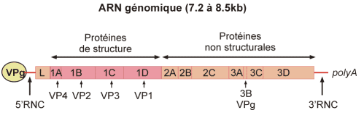
Le Génome des Entérovirus:
Les protéines non structurales interviennent dans:
le clivage de la polyproteine,
la régulation de la réplication virale,
certaines interactions avec des protéines cellulaires.
Les protéines VP1 à VP4 = les protéines de la capside.

Slide 8
Le Cycle de Réplication des Picornaviridae:
Les Picornaviridae entrent dans les cellules humaines via différents récepteurs :
Les enterovirus reconnaissent des structures cellulaires qui appartiennent à la superfamille des Immunoglobulines,
Certains rhinovirus se fixent aux récepteurs des LDL,
D'autres rhinovirus se fixent au récepteur du complément,
Les Aphtovirus reconnaissent les intégrines,
Le virus de l'Hépatite A se fixe au domaine mucine-like des récepteurs des
immunoglobulines.
Après leur entrée dans les cellules, l'ARN simple brin positif servit de matrice à
la synthèse des protéines virales.
L'ARN génomique sert aussi de précurseur pour:
la réplication virale avec la synthèse d'un brin d'ARN de polarité négative puis la formation des complexes de réplication formés de protéines cellulaires, virales, d‘éléments membranaires et d'ARN en cours de synthèse.
L'assemblage des particules virales se fait avant la libération des virions.

Slide 9
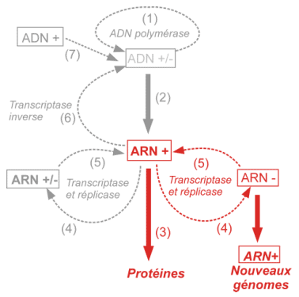
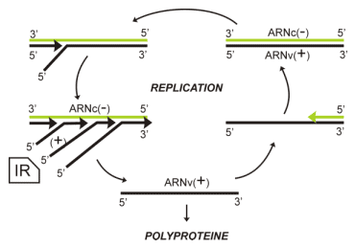
La Réplication du Génome:

Slide 10
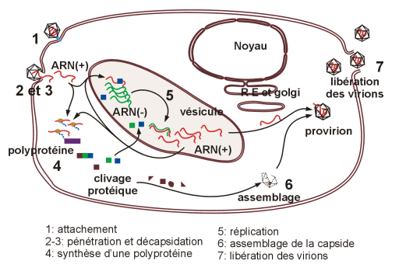
Cycle infectieux complet des Picornaviridae:

Slide 11
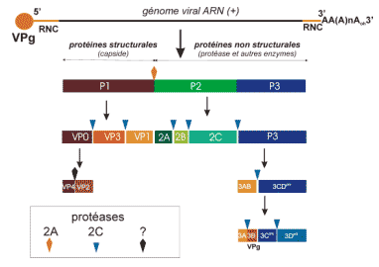
Processus de synthèse de la polyprotéine et des clivages protéolytique de maturation

Slide 12
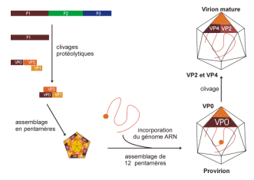
Processus d’assemblage de la capside et encapsidation du génome

Slide 13
L’Epidémiologie:
Le réservoir des entérovirus est strictement humain
Transmission selon mode fécal-oral :
- transmission interhumaine indirecte via les eaux et aliments contamines,
- transmission interhumaine directe via les mains sales à partir d'une personne contaminée.
Transmission aérienne directe:
- HEv C (Coxsackievirus A21) : infections respiratoires.
-HEv D (Enterovirus 70) : conjonctivites hemorragiques.
Contamination transplacentaire directe possible : responsable d'infections néonatales
Dans la majorité des cas, les infections à Enterovirus sont :
inapparentes,
asymptomatiques et limitées au tube digestif
Rarement, l'expression clinique d'une infection à Enterovirus est due à la diffusion du virus dans l'organisme (virémie).

Slide 14
Le Pouvoir Pathogène:
Les Enterovirus sont responsables d'infections très fréquentes, souvent
bénignes et inapercues.
Ils peuvent être responsables d'infections aigues non spécifiques (meningites,
infections des voies aeriennes superieures...),
ou plus spécifiques (herpangine, poliomyelite anterieure aigue).
Certains Enterovirus sont responsables d'infections chroniques.

Slide 15
Les Rhinovirus
Caractéristiques du virus:
Caractères généraux des entérovirus mais deux différences :
sensibles aux pH acides<6,
se multiplient à 33°C.
Plus de 111 sérotypes identifiés.
Multiplication:
In vitro sur cellules humaines de rein ou fibroblastes à 33°C.
Effet cytopathogène tardif, entre le 7e et le 22e jour.
Pouvoir pathogène:
Enfants : réservoir important de virus.
Cible des rhinovirus : épithélium nasal.
Coryza et rhinite avec une hyperréactivité bronchique.

Slide 16
Les Rinovirus:
Diagnostic virologique:
Le diagnostic direct:
- Isolement sur cultures cellulaires à 33°C
- Détection et identification par RT-PCR.
Le diagnostic indirect est sans intérêt.

Slide 17
Les Enterovirus:
Caractères généraux des Picornaviridae avec tropisme pour:
le tractus digestif et le système nerveux.
- Poliovirus
Trois sérotypes de poliovirus, sans communauté antigénique, donc un vaccin trivalent.
Différences intratypiques.
Différentiation des souches sauvages et vaccinales possible.
-Entérovirus non poliomyélitiques:
On identifie par séroneutralisation : 23 coxsackievirus A,
6 coxsackievirus B,
28 echovirus,
et 4 entérovirus numérotés 68 à 71.
- Souches non typables: souvent (> 10 % des cas): le typage des souches est incomplet.

Slide 18
Les Enterovirus:
Epidémiologie:
Réservoir : humain.
Transmission :
· féco-orale surtout,
· aérienne :
coxsackie A21 : infections respiratoires ;
entérovirus 70 : conjonctivites hémorragiques.

Slide 19
Pouvoir pathogène chez l'homme:
Pathologies dues aux entérovirus autres que les poliovirus
Les infections à entérovirus sont souvent asymptomatiques.
Cependant, les entérovirus sont aussi responsables d’une pathologie variée, souvent non spécifique.
Les manifestations neurologiques:
- Méningite lymphocytaire de l'enfant et de l’adulte
En règle générale elles régressent sans séquelle.
-Encéphalite à entérovirus est plus rares, elle peut compliquer
un tableau de méningite.
- Paralysie flasque isolée: Entérovirus 70 et 71,
Coxsackievirus A7.

Slide 20
Pathologies dues aux entérovirus autres que les poliovirus:
Les manifestations cardiaques et musculaires:
- Myocardite et péricardite (principalement Coxsackievirus B1-B5).
Les entérovirus sont également à l’origine de cardiomyopathie chronique.
- Pleurodynie ou maladie de Bornholm (B1-B5) = douleur thoracique, abdominale d'apparition brutale.
Les manifestations cutanées et muqueuses:
- Herpangine : Coxsackievirus A.
- Syndrome main-pied-bouche : Coxsackie A9, A16
- Eruptions cutanées : surtout Echovirus 9.
- Exanthème de Boston (echovirus 16)
- Conjonctivites hémorragiques (entérovirus 70, coxsackievirus A24)
Les rhinopharyngites et infections respiratoires
- Coryza (nombreux sérotypes),
- Bronchiolites (entérovirus 68).
Les infections néonatales
- Fièvre, tableau de septicémie avec atteinte poly-viscérale.

Slide 21
La poliomyélite antérieure aiguë:
Les infections à poliovirus sont le plus souvent limitées (« poliomyélite abortive ») : fièvre avec symptomatologie intestinale, plus rarement méningite.

Slide 22
Diagnostic virologique:
1. Contexte du diagnostic:
Les sites de multiplication sont principalement situés au niveau
des voies digestives et respiratoires.
- l’isolement d’un entérovirus de ces sites « non stériles » ne représente pas une preuve formelle de sa responsabilité dans l’origine de la maladie.
- L’isolement à partir du LCR, de la conjonctive, de liquide vésiculaire ou amniotique: incriminé.
Les infections à entérovirus sont courantes, souvent asymptomatiques ou sans caractères pathognomoniques.
Le prélèvement peut être tardif et réduire les chances de détecter le virus.

Slide 23
Le Diagnostic Direct:
les prélèvements:
Effectués au début des signes cliniques au niveau:
des selles, de la gorge, LCR, lésions cutanéo-muqueuses, conjonctives et liquide amniotique.
l'isolement des entérovirus sur cultures cellulaires:
Technique de référence par sa sensibilité.
elle nécessite l'ensemencement de plusieurs lignées cellulaire et certains virus ne cultivent pas (coxsackievirus A notamment).
Le diagnostic est orienté par l’effet cytopathique ;
il est confirmé par un anticorps monoclonal reconnaissant la plupart des entérovirus.

Slide 24
Le Diagnostic Direct:
-L’identification du sérotype par:
séroneutralisation à l’aide de pool d’antisérums (pools de Lim, Benyesh-Melnick).
-la détection du génome des entérovirus par RT-PCR:
des amorces hybridant des régions conservées de l’extrémité 5’ non codante: utilisée.
Technique utilisée pour la détection des entérovirus dans le LCR.
NB: L'isolement d'un poliovirus doit entraîner une déclaration aux autorités sanitaires, la confirmation du diagnostic et la caractérisation de la souche par un Centre de Référence.

Slide 25
Diagnostic indirect
Dans le cadre d'une infection aiguë, le titrage des anticorps dans une réaction de neutralisation n'a d'intérêt que si l'on a isolé un entérovirus chez le patient.
Principales indications:
· affection neuroméningée aiguë
· infection maternofoatale ou néonatale
· myocardite/péricardite aiguë
· fièvre éruptive chez la femme enceinte (diagnostic différentiel avec la rubéole)
· paralysie flasque aiguë.
· infection chez l’immunodéprimé (prélèvements multiples).

Slide 26
Traitement et prévention:
Aucun traitement antiviral efficace.
Prévention : la vaccination antipoliomyélitique:
-Vaccin inactivé (vaccin Salk)
Contient les trois sérotypes de poliovirus, inactivé par la bêta-propiolactone.
Innocuité absolue.
N’empêche pas l’implantation d’un virus sauvage.
-Vaccin vivant atténué (vaccin Sabin)
Contient des souches de poliovirus type 1, 2, 3 ayant perdu leur neurovirulence.
N’est plus utilisé sauf en cas d’épidémie.
-

Slide 27
Le Rotavirus:
La Taxonomie:
Les rotavirus appartiennent à la famille Reoviridae.
Le genre Rotavirus comportent 7 groupes distincts notés de A à G et définis par le déterminant antigénique de la protéine interne de la capside (VP6).
Seuls les rotavirus des groupes A, B et C sont présents chez l’homme.
Les rotavirus du groupe A (RVA): responsables des gastroentérites aiguës épidémiques, sévères chez l’enfant en bas âge.

Slide 28
La Structure:
Les rotavirus sont des virus non enveloppés dont les particules virales matures en forme de roue mesurent 75nm de diamètre (100nm avec les spicules).
Ce sont des virus non enveloppés à ARN double brin segmentés,
très résistants à l’inactivation physique.
Leur capside icosaédrique est formée d’une triple couche de protéines : les couches externe, intermédiaire et interne (ou core).
Elle contient les enzymes nécessaires à la réplication virale dont une
ARN-polymérase ARN-dépendante.
Le génome de rotavirus est constitué de 11 segments d’ARN double brin portant chacun un gène codant pour au moins une protéine.
Ces protéines virales comprennent:
six protéines structurales (VP),
et six protéines non structurales (NSP).

Slide 29
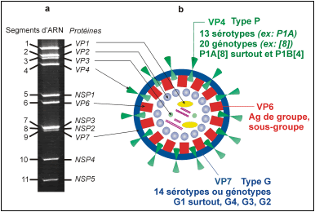
La Structure:

Slide 30
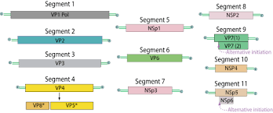
Le Génome des Rotavirus:

Slide 31
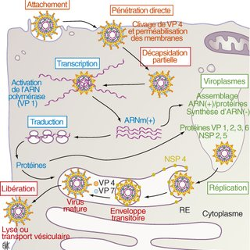
Le Cycle du Virus:

Slide 32
La Clinique
Les rotavirus du groupe A ont un pouvoir pathogène entérique très important.
les manifestations cliniques d’une infection à rotavirus varient d’un individu à l’autre et en fonction de l’âge et de l’exposition antérieure au virus allant de l’infection asymptomatique à des manifestations sévères avec des diarrhées de malabsorption et/ou sécrétoires.
La période d’incubation est : inférieure à 48 heures.
les premiers symptômes apparaissant en général entre 1 et 4 jours après la contamination.
L’excrétion du virus dans les selles peut précéder de quelques jours l’apparition des signes cliniques et persister 8 à 10 jours après la disparition des symptômes.
Les rotavirus sont responsables de gastroentérites aiguës dans tous les groupes d’âge et souvent chez le jeune enfant entre 6 mois et 2 ans (symptomatologie plus sévères).
L’expression clinique de l’infection chez le nouveau-né et le prématuré diffère de celle du nourrisson par la rareté de la diarrhée/déshydratation,
la fréquence de la distension abdominale et
la survenue plus fréquente d’entérocolite ulcéro-nécrosantes.

Slide 33
La Clinique:
les infections asymptomatiques à rotavirus:
habituelles chez l’enfant de 1 à 3 mois du fait de l’immunité passive maternelle acquise au cours du troisième trimestre de grossesse et de l’allaitement et de l’immaturité intestinale.
La symptomatologie réduite ou absente chez l’enfant plus âgé et l’adulte est le résultat d’une immunité acquise secondaire à une ou des infections antérieures.
Chez le nourrisson et le jeune enfant, la maladie est d’apparition brutale et associe typiquement une diarrhée aqueuse non glairosanglante, explosive, des vomissements pouvant précédés la diarrhée, des douleurs abdominales et une hyperthermie modérée à 38°C.
La consistance des selles est variable allant de la simple selle molle à l’émission de liquide à peine teinté de matières fécales, de couleur verdâtre.
L’intensité de la diarrhée, source de déshydratation, est extrêmement variable puisque la fréquence des selles oscille entre 1-2 à 15-20 selles en 24- 48heures.

Slide 34
Le Diagnostic Virologique:
Les symptômes cliniques des gastro-entérites à rotavirus ne sont pas suffisamment spécifiques pour permettre le diagnostic de la maladie, même si la prévalence du rotavirus et la sévérité du tableau clinique sont deux éléments en faveur d’une étiologie à rotavirus.
Le diagnostic repose exclusivement sur des techniques de détection directe de rotavirus dans les selles.
Les Prélèvements:
Le prélèvement de selles est réalisé à la phase aiguë de la maladie :
2 à 3 g dans un récipient stérile.
L’excrétion de virions dans les selles est prolongée jusqu’à 3 semaines après le début de la maladie.
Il peut être transmis au laboratoire à température ambiante.
Le prélèvement peut être conservé à +4°C pendant 72 heures et au-delà il faut le congeler à -30°C afin d’éviter une colonisation bactérienne gênant la détection virale, pour un stockage prolongé.

Slide 35
Le Diagnostic Virologique:
Diagnostic direct:
- la microscopie électronique,
- nombreuses techniques: développées pour détecter les rotavirus directement dans les selles, soit:
des techniques conventionnelles, des techniques de biologie moléculaire.
Techniques conventionnelles:
- Les techniques immuno-enzymatiques (EIA, ELISA) de détection des antigènes de rotavirus directement dans les selles: utilisées.
Ces techniques utilisent des anticorps monoclonaux dirigés contre la protéine de groupe VP6 et spécifiques des RVA.

Slide 36
Le Diagnostic Virologique:
les Techniques conventionnelles:
- les tests immuno-chromatographiques (ICG):
sous forme de test unitaire.
Leur sensibilité est similaire aux tests ELISA, leur interprétation est subjective.
L’avantage: d’être faciles et rapides d’utilisation (10 à 15 minutes).
Techniques de biologie moléculaire:
Ces techniques : souvent utilisées en épidémiologie pour caractériser les souches virales après extraction de l’ARN viral à partir d’une suspension à 20 % de selles.
L’amplification génique par transcription inverse ou RT-PCR permet:
la détection du génome viral directement dans les selles,
de déterminer les génotypes G et P de rotavirus avec le séquençage.
des techniques d’amplification dite « en temps réel » ou RT-qPCR :développées.

Slide 37
Le Traitement:
Il n’existe à ce jour aucun traitement antiviral contre rotavirus.
La prise en charge adaptée:
la réhydratation, permet d’obtenir une guérison en 5 à 7 jours.
La déshydratation mixte constitue la principale complication particulièrement chez le nourrisson chez lequel elle doit être systématiquement recherchée, notamment par la pesée.

Slide 38
La Prévention:
La prévention:
passe par l’observance de règles d’hygiène simples.
le manuportage est le principal mode de transmission des rotavirus entre individus. Le lavage systématique des mains permet de réduire le taux d’incidence des infections.
le nettoyage des fesses d’un nourrisson diarrhéique ou le contact avec des vomissures et avant de préparer les aliments.
La désinfection des objets et des surfaces souillés ou manipulés doit être systématique compte-tenu de la résistance de rotavirus sur toutes sortes de surface.

Slide 39
La Prévention:
Divers vaccins contre rotavirus: ont été développés.
Deux vaccins commercialisés et s’administrent par voie orale sous forme de solution buvable.
Le schéma de vaccination comporte deux ou trois doses préconisées avant l’âge de 6 mois afin de limiter le risque d’invagination intestinale aiguë chez le nourrisson.
- un vaccin monovalent (Rotarix™, GlaxoSmithKline) composé d’une souche atténuée dérivée d’un rotavirus humain de génotype G1P.
- un vaccin recombinant pentavalent (RotaTeq™, Sanofy-Pasteur-MSD) basée sur la recombinaison d’un rotavirus bovin de génotype G6P avec des rotavirus humains de génotype G1, G2, G3, G4 et P[8].

Slide 41
La Famille Caliciviridae:
4 genres :
- 2 affectent les animaux : Vesivirus et Lagovirus
- 2 affectent les animaux et l’homme (gastro-entérites) :
Norovirus (anciennement Norwalk-like virus (NLV) et Sapovirus (anciennement Sapporo-like virus (SLV).
Chaque genre divisé en 2 génogroupes.

Slide 42
La Structure du Virus:
Virus sans enveloppe. Capside icosaédrique.
Taille : 27 à 35 nm.
Résistance physico-chimique:
Très résistants, notamment aux concentrations de chlore.
Le génome et les protéines virales:
ARN simple brin de polarité positive et polyadénylé en 3’ ( 7 600 nucléotides).
Certaines séquences sont conservées et utilisées pour le diagnostic.
3 cadres ouverts de lecture :
- ORF1 code un précurseur des protéines non structurales.
- ORF2 code l'unique protéine de capside.
- ORF3 code une petite protéine de fonction inconnue.
Le génome des souches Sapporo est organisé différemment (2 ORF).

Slide 43
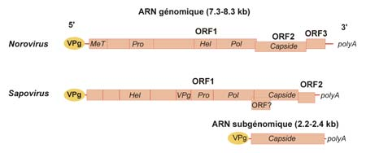
Organisation du génome des calicivirus humains:

Slide 44
Epidémiologie:
Transmission féco-orale ou par aérosols lors de vomissements favorisée par leur grande résistance.
Contamination directe ou indirecte (eau, aliments surtout coquillages).
Zone de diffusion :Répartition mondiale, nombreuses épidémies touchant toutes les tranches d’âge.
Pouvoir pathogène
Incubation courte
Diarrhée aqueuse, vomissements.
Diagnostic virologique:
. Microscopie électronique (laboratoires spécialisés).
. RT-PCR
. ELISA

Slide 45
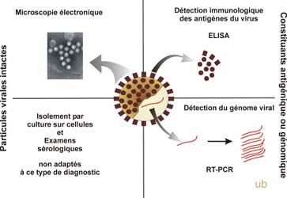
Le Diagnostic Virologique:

Slide 46
Prévention:
Pas de vaccination, prévention par mesures d'hygiène.

